Slide 1
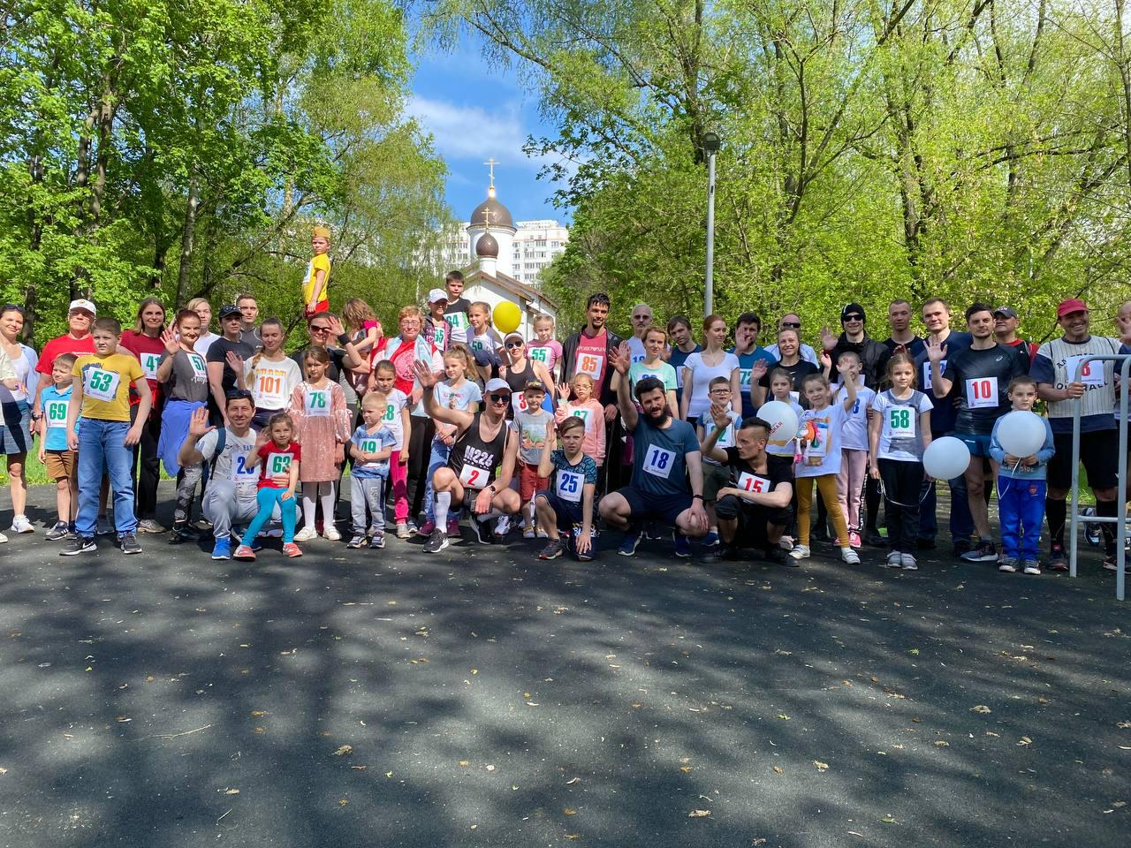
БЛАГОТВОРИТЕЛЬНЫЙ ЗАБЕГ 2019-2023
«У КНЯЗЯ ВЛАДИМИРА»

Slide 2
ЗАБЕГ У КНЯЗЯ ВЛАДИМИРА
Спортивный и семейный праздник, призванный объединить людей не только для спорта, но и
для доброго дела.

Slide 3
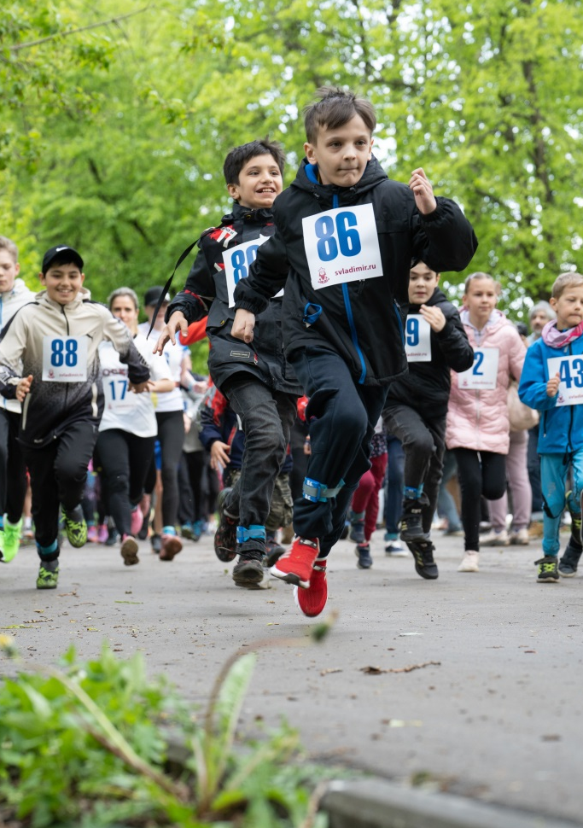
ЗАБЕГ В ФАКТАХ И ЦИФРАХ
Соревнования проходят с 2019 года.
С 2021 года стали проводиться
2 раза в год весной и осенью
За время проведения в забеге приняло участие 561 спортсмен.
Собрано средств на сумму 526.360 рублей

Slide 4
ОРГАНИЗАТОРЫ И ПАРТНЁРЫ
ОРГАНИЗАТОР:
Храм святого равноапостольного князя Владимира в Новогиреево
ПАРТНЁРЫ:
Компания «Видеоглаз»
Префектура ВАО
Упрва ВАО
ТУ Новогиреево ГБУ «ООЦ им. Моссовета»
Фитнес-клуб X-line
ИНФОРМАЦИОННОЕ СОПРОВОЖДЕНИЕ:
Газета «Восточный округ»
Новостной портал «Днесь» и другие

Slide 5
ВОЗМОЖНОСТИ ДЛЯ ПАРТНЁРОВ

Slide 6
Пакет участника: брендированные подарки, рекламные материалы, купоны на скидку, дегустационные продукты от партнеров для всех участников забега. Активности на мероприятии: промоакции, дегустации, конкурсы и специальные номинации от партнеров, рекламное упоминание со сцены; специальные призы для победителей, размещение логотипа партнеров на баннере, афишах и т.д. Корпоративное участие (сотрудники одной компании бегут в брендированных костюмах) Информационные ресурсы: размещение информации о партнерах в анонсах и пострелизах, фото- и видеоматериалах, релизах для СМИ и районных тематических группах.
ВОЗМОЖНОСТИ ДЛЯ ПАРТНЁРОВ

Slide 7
ЦЕЛЕВАЯ АУДИТОРИЯ
Жители районов Перово, Новогиреево, Кусково и других районов Москвы (взрослые участники и семьи с детьми)
Прихожане храма равноапостольного князя Владимира в Новогиреево.
Приглашенные участники
Интересы:
спорт
активный и здоровый образ жизни
благотворительность

Slide 8
ЦЕЛИ СБОРА СРЕДСТВ
2019 – 2021
Строительство храма: покупка кирпича, кровли, отделочные работы, иконостас.
2022 весна-осень
Сбор средств для людей нуждающихся в помощи:
Фонд храма св. князя Владимира https://svfond.ru/
проект «Не без нас» (организатор проекта ведущая телеканала «Спас» Вероника Иващенко)

Slide 9
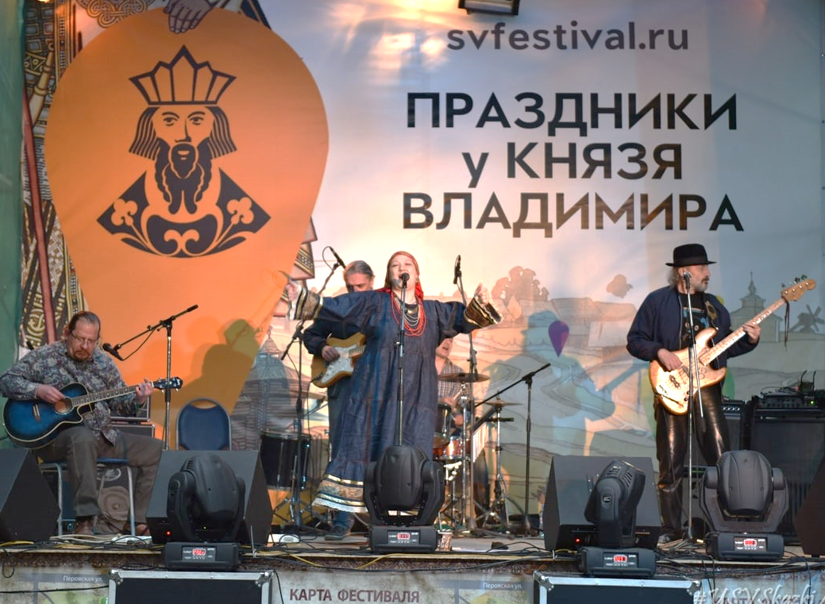
ДРУГИЕ НАШИ МЕРОПРИЯТИЯ
Регулярные мероприятия:
ежегодный фестиваль «День святого Владимира в Новогиреево»,
спортивные эстафеты, концерты классической музыки,
зимние праздники на свежем воздухе, тематические встречи и мероприятия
в антикафе «12 узлов»

Slide 10
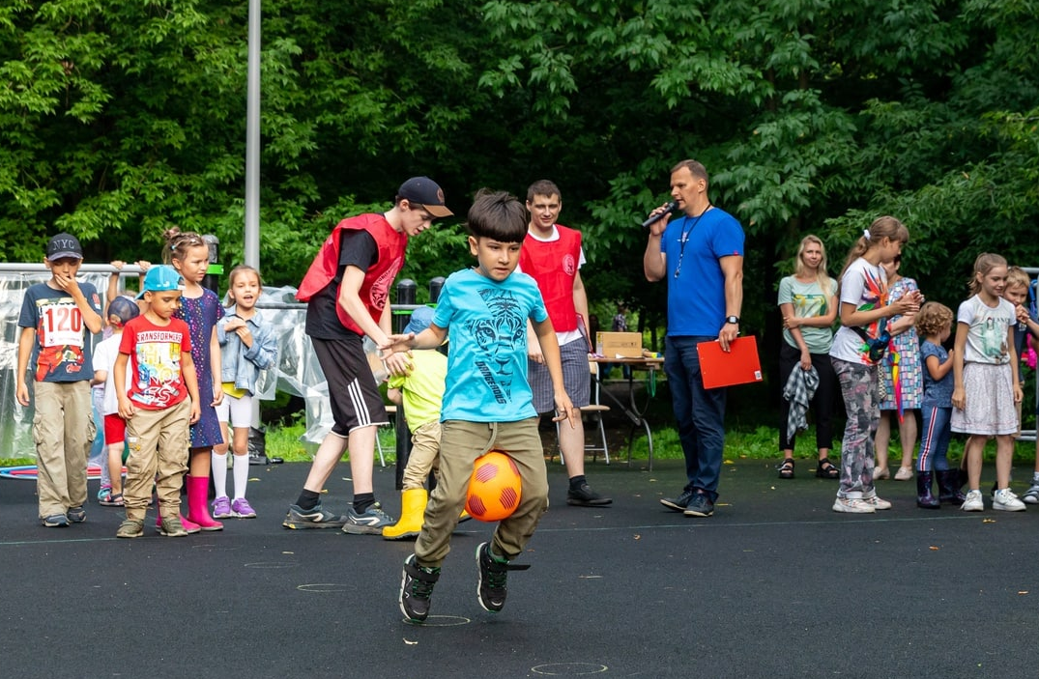
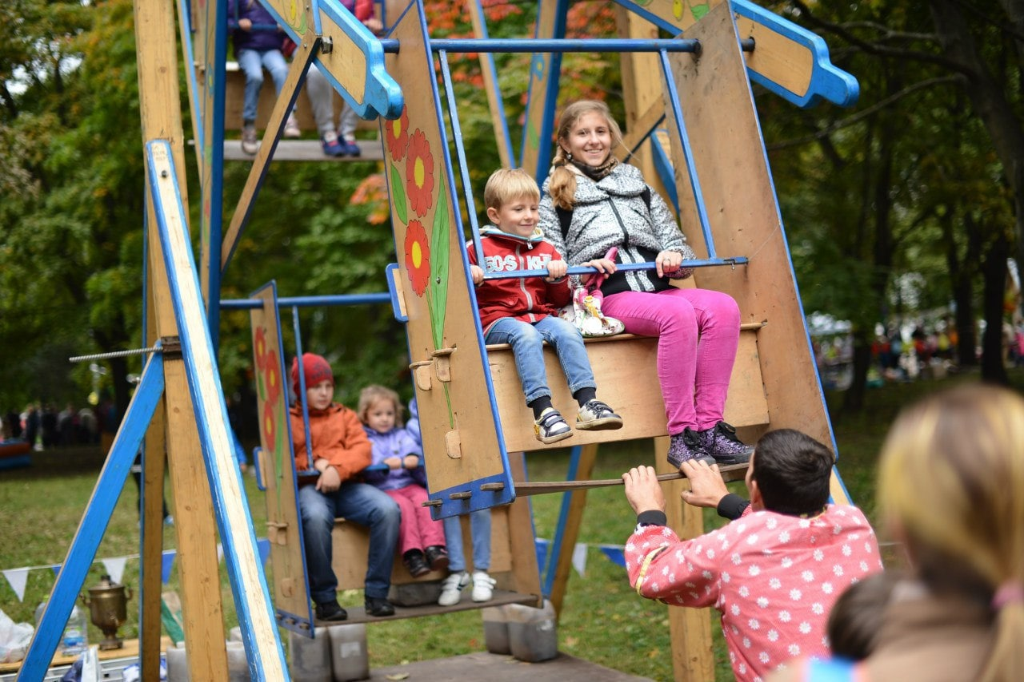
ДРУГИЕ НАШИ МЕРОПРИЯТИЯ
Занятия для детей и молодежи: воскресная школа, театральная студия
Регулярные просветительские встречи для взрослых (очные и онлайн занятия)
Паломнические поездки
Добровольческое движение и благотворительность: помощь храму и нуждающимся, обмен вещами, льготные билеты, ярмарка вкуса

Slide 11
КОНТАКТЫ
Для обсуждения сотрудничества в рамках благотворительного забега:
Дмитрий (организатор)
Тел: +7(964) 552-27-61
Сайт забега:
https://svzabeg.ru/
Сайт храма:
https://svladimir.ru/
Будем рады видеть вас в числе партнеров или спонсоров забега и других регулярных мероприятий, проходящих в нашем храме!

